Slide 1
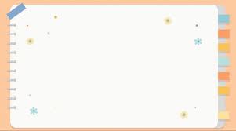
UBND PHƯỜNG PHÚC LỢI
TRƯỜNG MẦM NON HOA SỮA
Lĩnh vực phát triển thẩm mỹ
Đề tài: Tô màu nải chuối
Lứa tuổi: 3 - 4 tuổi
Giáo viên: Bùi Thị Hoa

Slide 2
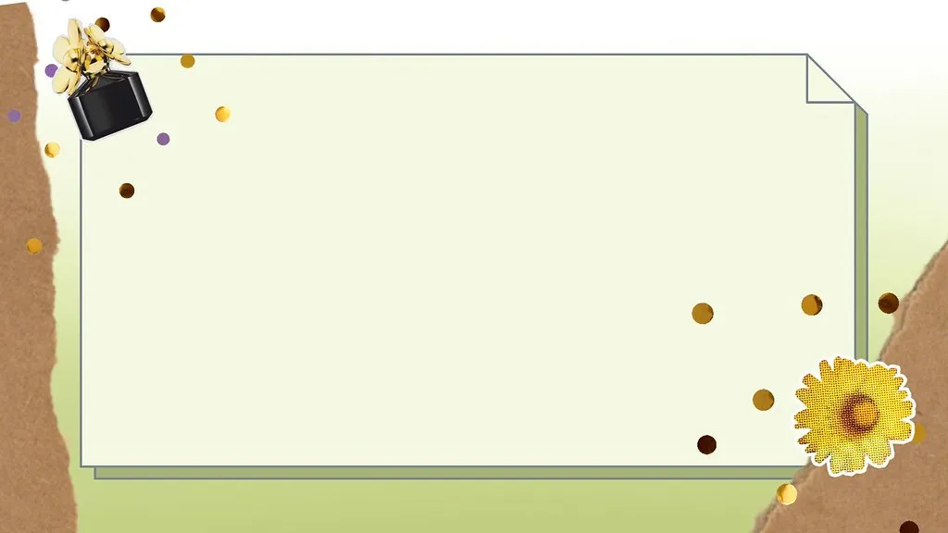

Hoạt động 1:
Hát và vận động bài hát : “Màu hoa”

Slide 3

QUAN SÁT TRANH MẪU

Slide 4

Hoạt động 2: Cô làm mẫu

Slide 5
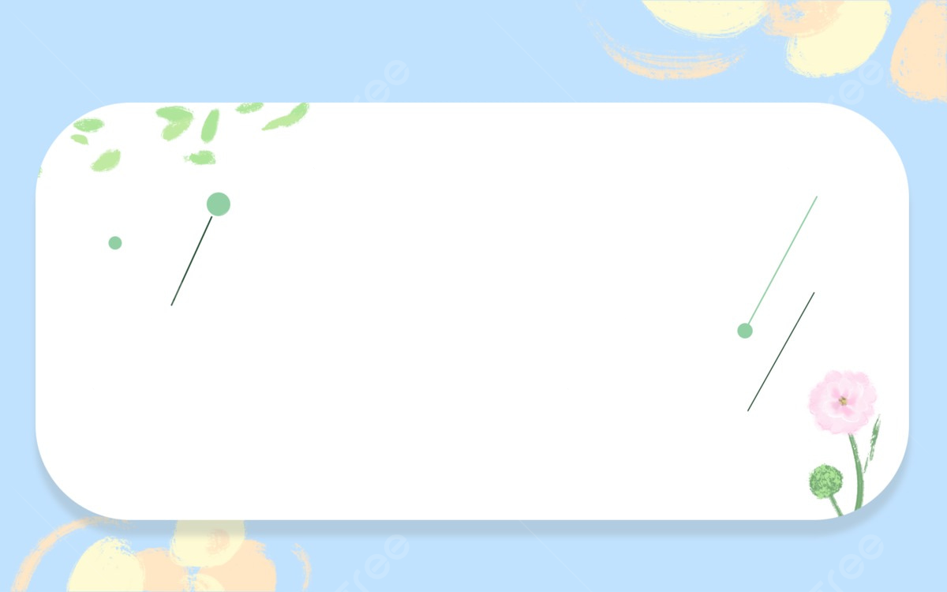
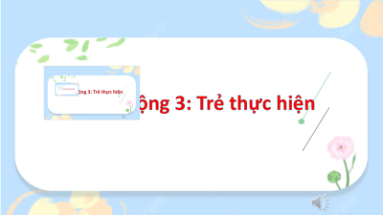
Hoạt động 3: Trẻ thực hiện

Slide 6

Nhận xét sản phẩm

Slide 7


